Slide 1
Il pregrafismo… in Autunno

Slide 2
Docenti: Livia Pedalino e Teresa Oratino
Sez. A plesso Capoluogo
Campo di esperienza: Immagini, suoni e colori
Obiettivi:
Ricordare le caratteristiche della stagione ‘’Autunno’’
Sviluppare la motricità fine

Slide 4
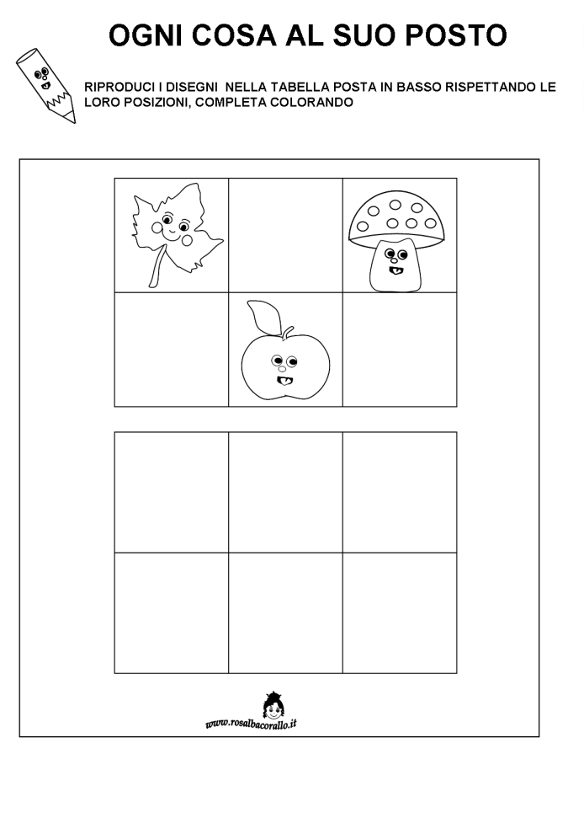
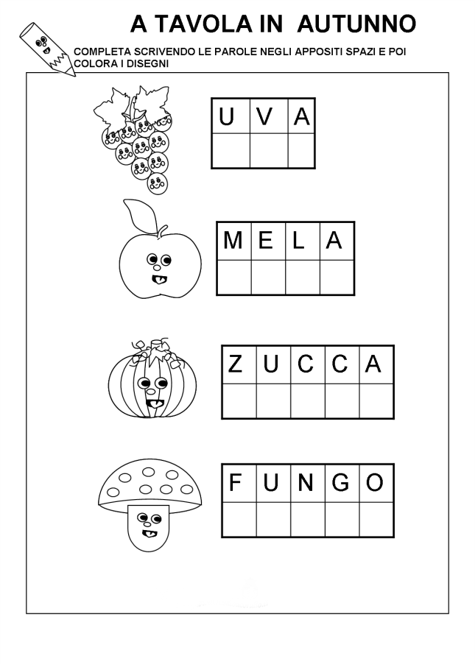
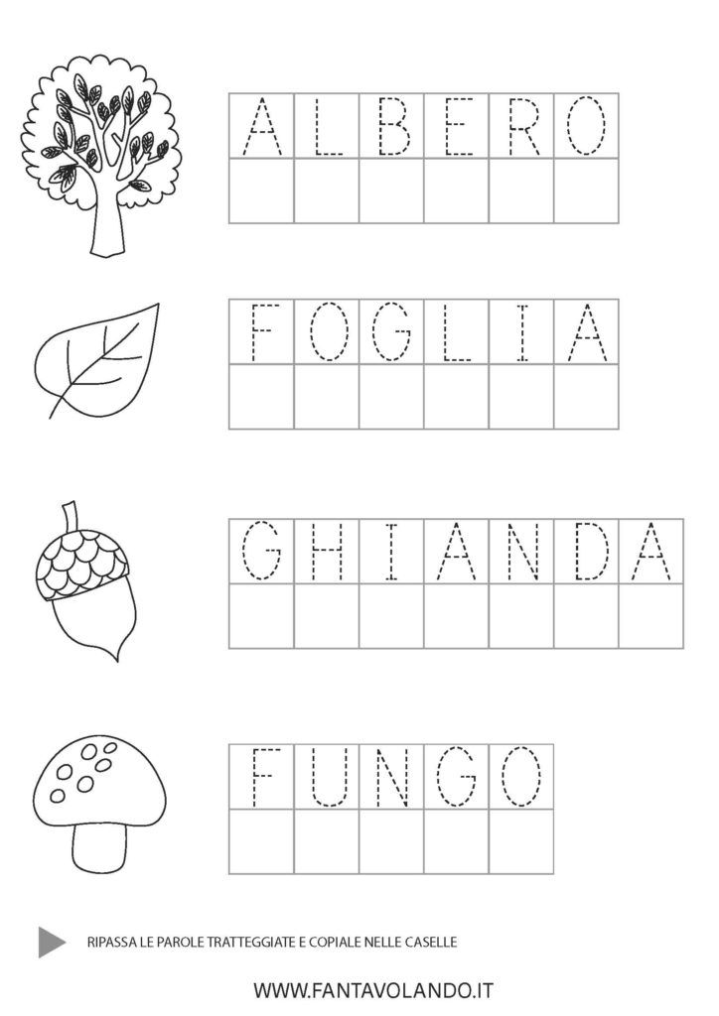
C:\Users\HOME\Desktop\IMG_9325.JPG
C:\Users\HOME\Desktop\ogni cosa al suo posto.png
C:\Users\HOME\Desktop\Pregrafismo Autunno.png

